Slide 1
Electrònica

Slide 2
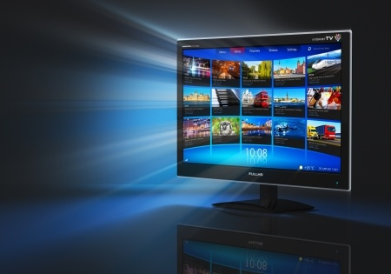
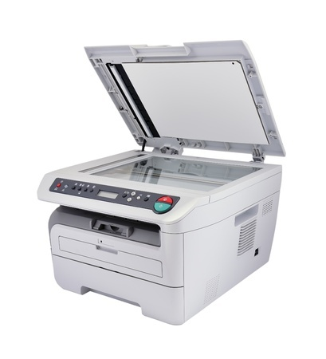
Electrònica
Aplicacions de l’electrònica
Les aplicacions de l’electrònica a la societat són múltiples i ha suposat un gran avenç en la millora de les condicions de vida i dels serveis que la majoria de les persones de la nostra societat poden gaudir.
Notes:
RT- Revisión de contenido (ver comentario).
RT- Revisión de formato: La distribución de las imágenes es irregular. En el informe se propone otra alternativa.

Slide 3
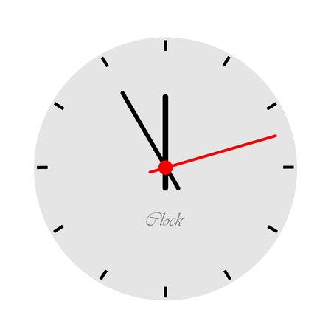
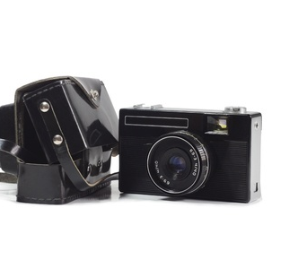
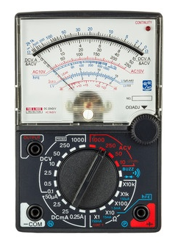
Electrònica
Electrònica analògica
És l’àrea de l’electrònica que estudia els sistemes en els quals les seves variables o senyals varien d’una manera contínua en el temps i poden prendre, teòricament, infinits valors.
Rellotge analògic.
Càmera de fotos analògica.
Multímetre analògic.

Slide 4
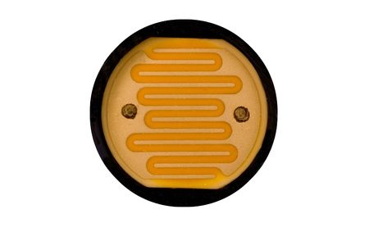
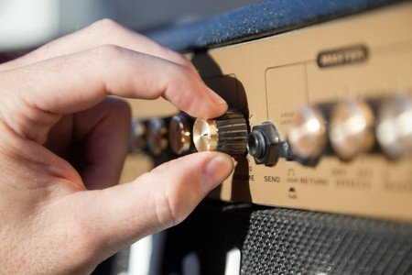
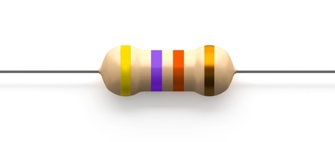
Electrònica
Resistors
Són components que experimenten una resistència determinad al pas del corrent elèctric. Les característiques més importants són el valor nominal, que es mesura en ohms (Ω), la tolerància (%) i la potència que poden dissipar en watts (W).
N’hi ha de valor fix o variable com els potenciòmetres, els resistors LDR o els termistors.
Resistor LDR.
Control de volum per potenciòmetre.
Resistor valor fix.

Slide 5
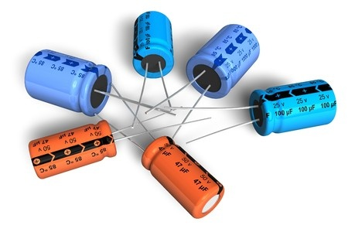
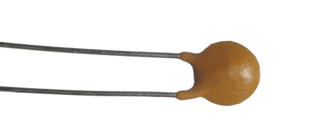
Electrònica
Condensadors
Es tracta d’un component la finalitat del qual es emmagatzemar petites càrregues elèctriques de manera temporal.
Podem trobar condensadors electrolítics (tenen polaritat) i ceràmics (no en tenen).
La unitat de mesura és el farad (F).
Condensadors electrolítics.
Condensador ceràmic.

Slide 6
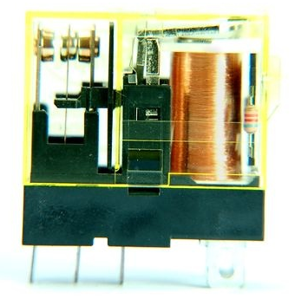
Electrònica
Relés
És un component electrònic que funciona com un interruptor, controlat elèctricament, que és accionat per mitjà d’una bobina i un electroimant per obrir o tancar un contacte o més.
Aquests elements són molt útils, perquè poden governar-se a distància i permeten controlar circuits elèctrics de tensió o intensitat molt superior a la utilitzada per accionar-los.
Relé electromagnètic.

Slide 7
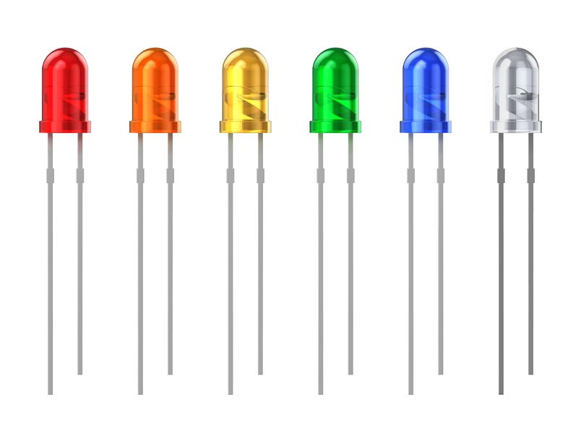
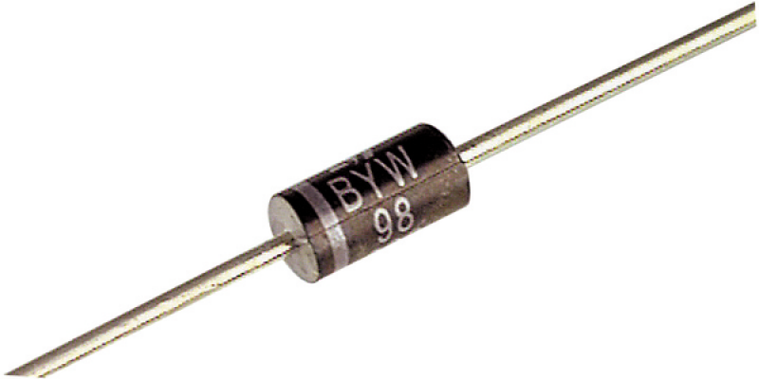
Electrònica
Díodes
És un component electrònic que permet el pas del corrent elèctric en un únic sentit.
Estan fabricats amb un material semiconductor que normalment és silici o germani.
Té dues parts diferenciades: l’ànode (A), per on entra el corrent, i el càtode (K), per on surt el corrent.
Els LED són un tipus de díode que emeten llum.
Díode.

Slide 8
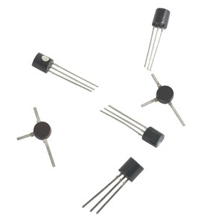
Electrònica
Els transistors
Ha estat un dels descobriments més grans del segle xx.
És un component electrònic, format per material semiconductor, que consta de tres terminals: emissor (E), base (B) i col·lector (C). Internament, la base sempre està entre l’emissor i el col·lector. Amb l’aplicació d’un petit corrent a través de la unió base-emissor, s’estableix un corrent molt més gran entre col·lector i emissor.
És la intensitat de base la que controla l'estat del transistor.
Diferents tipus de transistors.

Slide 9
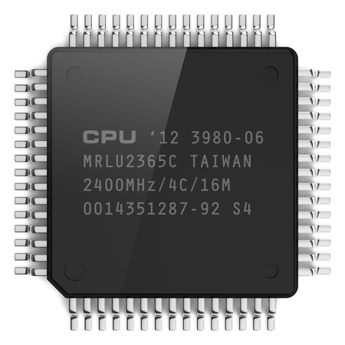
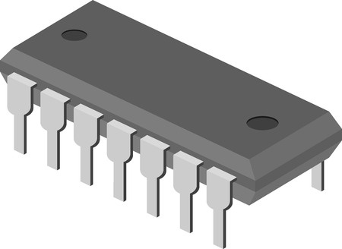
Electrònica
Circuits integrats
És un dispositiu conegut habitualment amb el nom de xip, que és molt petit i està format per un conjunt d’elements (transistors, díodes, resistors, condensadors...), connectats permanentment i íntimament a un material semiconductor (normalment silici), que formen un circuit miniaturitzat.
N’hi ha d’analògics i de digitals.
Circuit integrat.
Microprocessador.

Slide 10
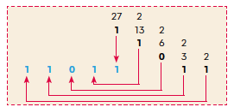
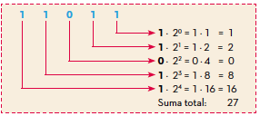
Electrònica
El sistema binari
El sistema binari és un sistema de numeració en el qual els nombres es representen utilitzant solament dos dígits o xifres: zero i un (0 i 1), anomenats bits.
Conversió de decimal a binari.
Suma binària.
Conversió de binari a decimal.
Resta binària.

Slide 11
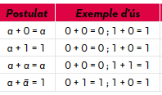
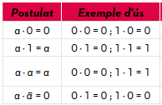
Electrònica
L'àlgebra de Boole
És tot un conjunt de lleis i postulats que permeten fer operacions lògiques amb variables binàries.
Les funcions lògiques dels circuits són expressions algebraiques amb variables binàries relacionades per un operador lògic o més :
Suma: funció O (OR en anglès)
Producte: funció I (AND en anglès)
Negació: funció NO (NOT en anglès)
Postulat àlgebra de Boole per a la funció OR.
Postulat àlgebra de Boole per a la funció AND.

Slide 12
Electrònica
Funcions i portes lògiques
Les portes lògiques són circuits electrònics integrats que poden dur a operacions lògiques o funcions booleanes.
Per poder veure el resultat d’una funció, ens ajudem de la taula de la veritat, on representem de manera ordenada les entrades i l’estat de les sortides corresponents.
Exemple de la taula de la veritat de la funció AND.

Slide 13
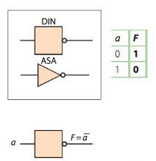
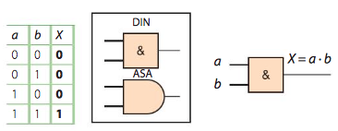
Electrònica
Portes lògiques
Tipus i simbologia de les portes lògiques més importants:
Funció OR: Funció NOT:
Funció AND:

